Slide 2
Digibordles Doggerland
Hebben jullie het in je om de uitdagingen van deze verdwenen wereld te overwinnen?

Slide 3
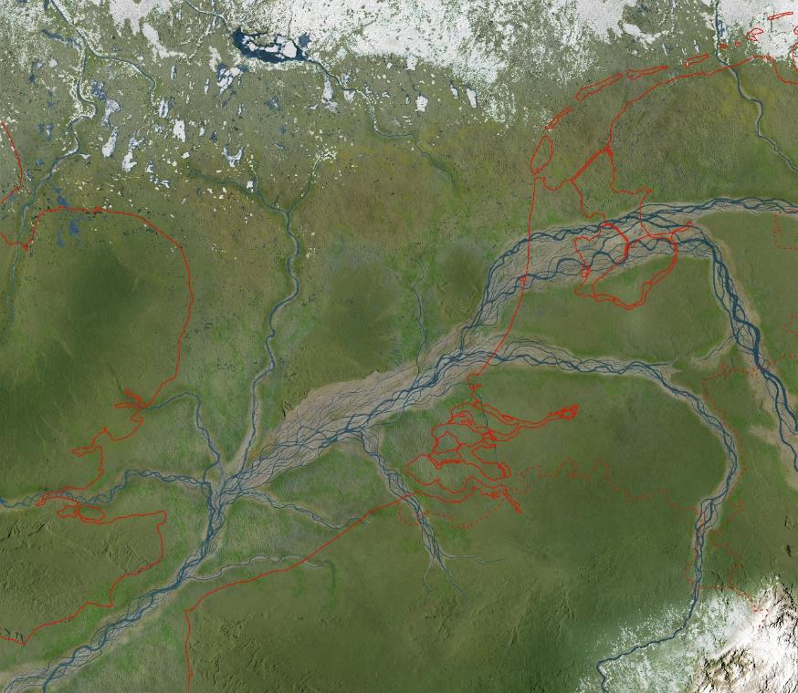
Een bijzonder landschap
https://youtu.be/H3dVav0uf4o
Notes:
Waar nu de grijze Noordzee is, was vroeger land. Je kon van Nederland naar Engeland lopen.
Soms was het ijskoud en soms juist lekker warm. En al die tijd leefden er mensen en dieren.
Bespreek met de leerlingen:
- Zou jij kunnen overleven in de kou? Of eten kunnen vinden in een moeras?
Wat voor Doggerland-bewoners zouden zij zijn?
> Werkblad: opdracht 1
Bekijk met de leerlingen de online rondleiding met conservator Luc Amkreutz (14 minuten), op YouTube: https://youtu.be/H3dVav0uf4o
Afbeelding:
- Doggerland ca. 70.000-50.000 jaar geleden | Het zuidelijk Noordzee-gebied halverwege de laatste ijstijd. Het Vroeg-Midden-Weichselien. De vlakte van de Noordzee is een gras- en kruidenrijke steppe-toendra waar doorheen de grote rivieren Rijn, Maas en Theems zuidwaarts afwateren naar het Kanaal. Grote kuddes rendieren, paarden en mammoeten trokken door dit gebied, evenals hun jagers, waaronder onze verwanten de Neanderthalers.

Slide 4
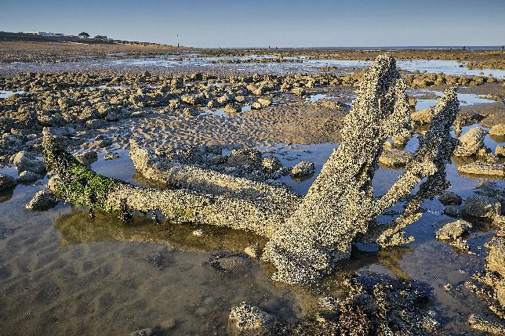
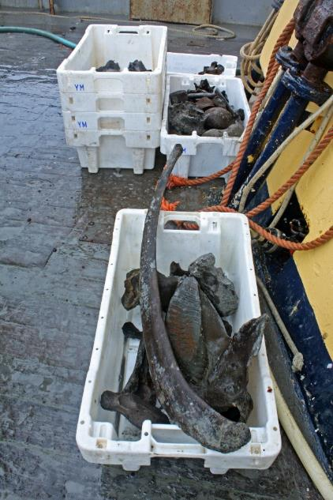
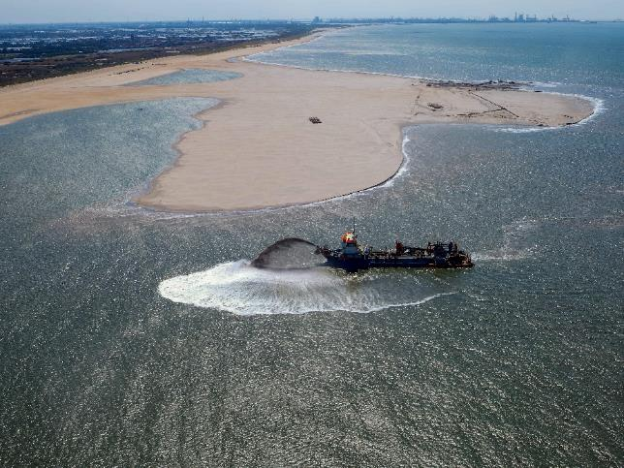
1. IJs, zand, rivieren en zee
Notes:
De afgelopen miljoen jaar was er meestal geen Noordzee. Daar waar nu water is, was een uitgestrekte vlakte met kuddes rendieren, paarden en mammoeten.
Wetenschappers proberen te ontdekken hoe het landschap van Doggerland er vroeger heeft uitgezien.
Hebben de leerlingen weleens op de Noordzee gevaren?
> Werkblad: opdracht 2
Het is heel lastig om tegenwoordig archeologisch onderzoek te doen naar het verdwenen Doggerland, want het ligt onder water.
Hoe weten we dan dat er lang geleden geen zee maar land was tussen Nederland en Engeland? Tip: kijk goed naar de foto’s op deze slide!
> Werkblad: opdracht 3
Foto’s:
- Aanleg van de Zandmotor met een sleephopperzuiger. In de achtergrond de haven van Rotterdam met Maasvlakte 2 (beeldbank.rws.nl, Rijkswaterstaat/Joop van Houdt).
- Kratten met vondsten van ijstijdfauna na een visactie voor de kust van Zuid-Holland in 2013 (Luc Amkreutz).
- Verdronken bos aan de kust van Engeland (M.J. Thomas).

Slide 5
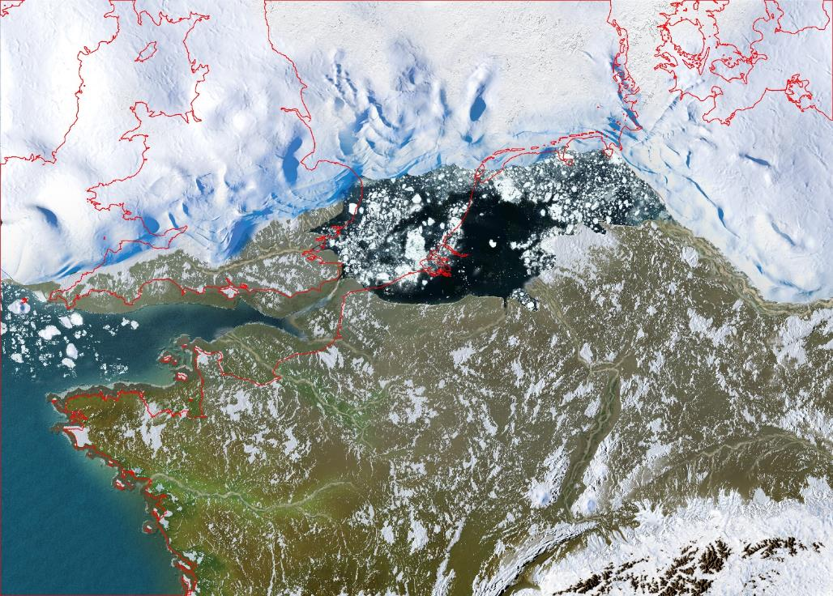
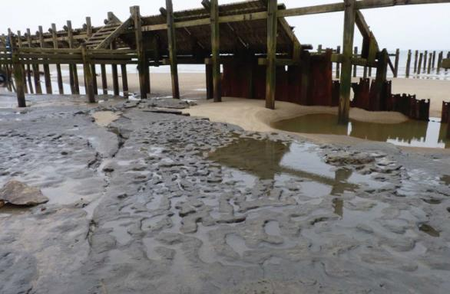
Vroegste bewoners
Notes:
Hebben de leerlingen de skills om de ijzige kou te overleven? Want de ijstijd komt eraan!
Bespreek met de leerlingen:
- Wat je allemaal nodig hebt om in kou te overleven?
- Wat zie je hier op deze afbeeldingen?
Afbeelding:
- Doggerland ca. 470.000-420.000 jaar geleden | Noordwest-Europa in het Midden-Pleistoceen ten tijde van het Eisterien. Zichtbaar is een grote gesloten ijskap en het enorme ijsmeer dat korte tijd ontstond, doordat grote rivieren niet meer noordwaarts konden afwateren. Rond 450.000 jaar geleden werden de kalksteenformaties tussen Dover en Calais door ontsnappend smeltwater weggeslepen. Gedurende de koudste periodes was er geen menselijke bewoning in Noordwest-Europa.
Foto:
- Voetsporen van bijna een miljoen jaar oud in de klei van een oeroude riviermonding bij Happisburgh Site 3 in mei 2013 (Simon Parfitt).

Slide 6
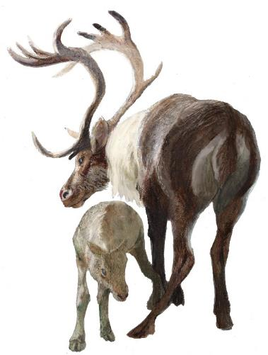
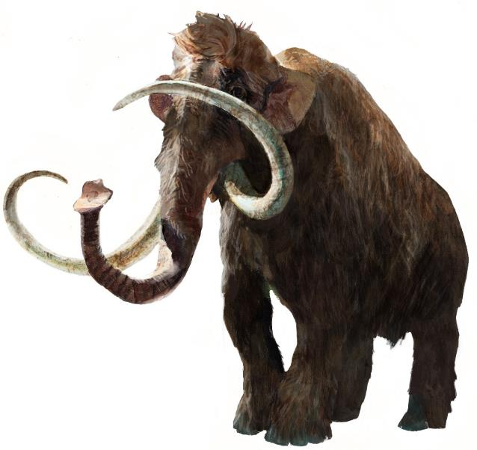
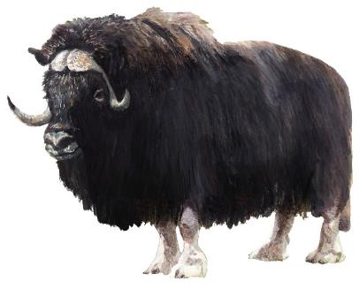
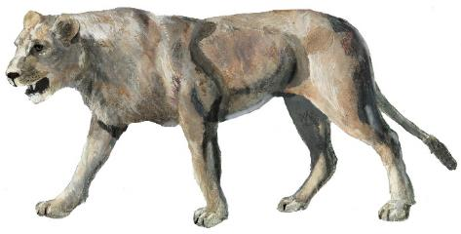
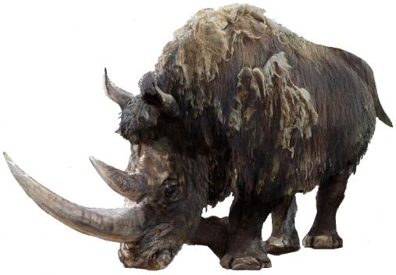
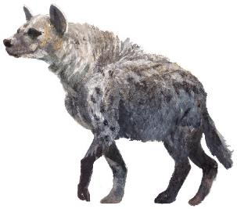
2. De winter komt!
Notes:
Europa kreeg honderdduizenden jaren lang te maken met lange ijstijden en kortere warmere perioden. Soms was Doggerland te koud om er te wonen. Maar meestal waren de open vlaktes met grassen en kruiden, grenzend aan de grote rivieren, een goede plek om te leven.
Welke dieren leefden er allemaal op de mammoetsteppe?
> Werkblad: opdracht 4
Hoe zag de mammoetsteppe eruit, denk jij?
> Werkblad: opdracht 5
Illustraties:
- Rendier, oeros, holenleeuw, grottenhyena, wolharige neushoorn, wolharige mammoet (Kelvin Wilson).

Slide 7
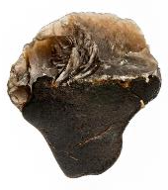
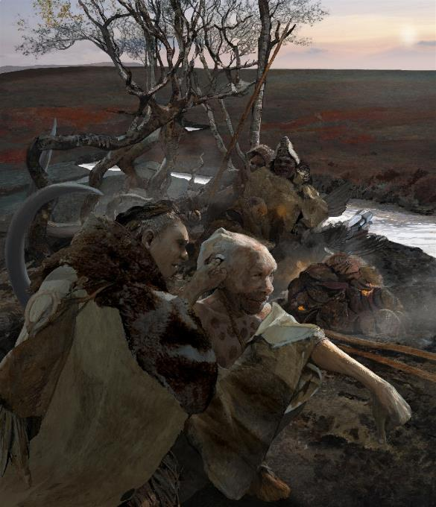
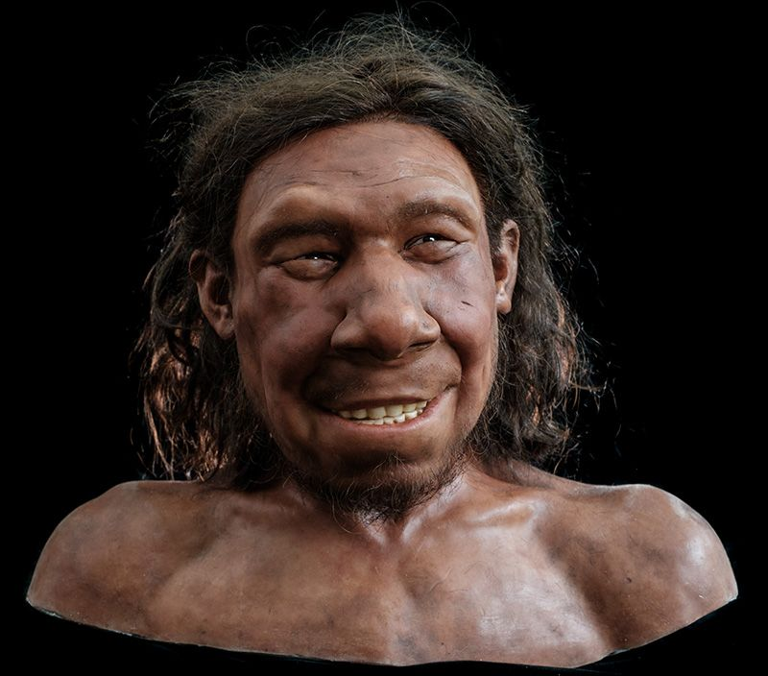
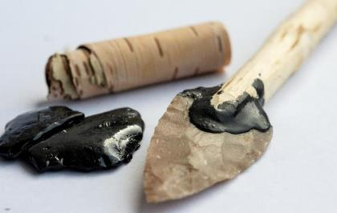
3. Verhalen in steen
Notes:
De succesvolste bewoners van Doggerland waren de Neanderthalers.
Lange tijd waren zij de beste jagers van de mammoetsteppe. Ze konden goed samen werken, konden vuur maken en maakten allerlei werktuigen.
Welk werktuig werd waarvoor gebruikt?
> Werkblad: opdracht: 6
Wist je dat het steentje linksboven is gevonden op het strand? De vinder heeft in heel veel kranten en op websites gestaan.
(Zie bijvoorbeeld: https://www.ad.nl/westland/hyena-willy-geniet-van-contact-met-het-verleden-geschiedenis-ligt-voor-het-oprapen~a9975fd3/ of https://www.omroepwest.nl/media/player/30391 of https://archief.wos.nl/nieuwsarchief/bericht/20191022-mesje-van-50000-jaar-oud-gevonden)
Foto’s:
- Vuurstenen mesje gevat in een greepje van berkenpek, gemaakt door Neanderthalers. Gevonden door Willy van Wingerden in 2016 op de Zandmotor bij Ter Heijde (Luc Amkreutz).
- Het gereconstrueerde gezicht van Neanderthaler Krijn (©Servaas Neijens, 2021). - Reconstructie van stenen werktuig met berkenpek.
Illustratie:
- Een Neanderthalerman wordt geschoren met een klein vuurstenen mesje gevat in berkenpek (Kelvin Wilson).

Slide 8
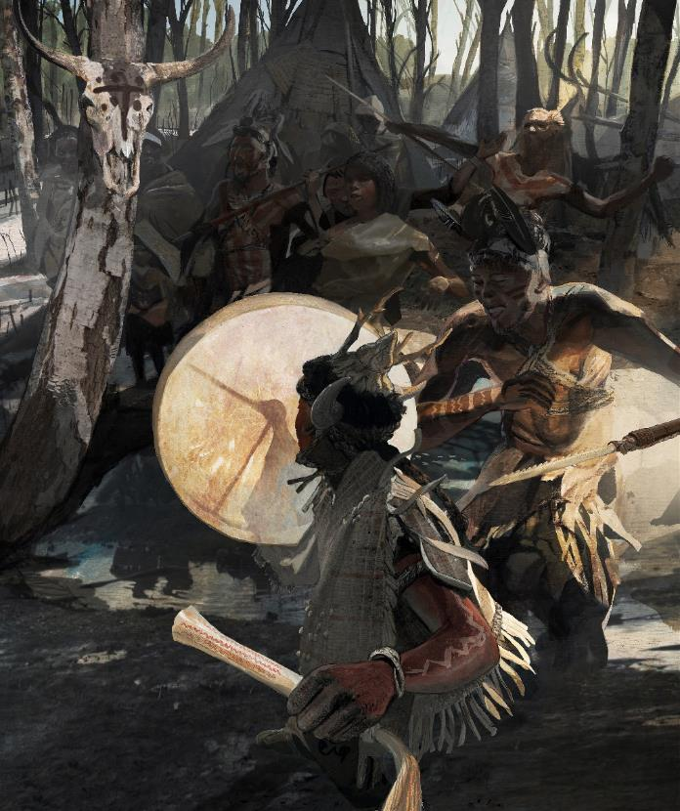
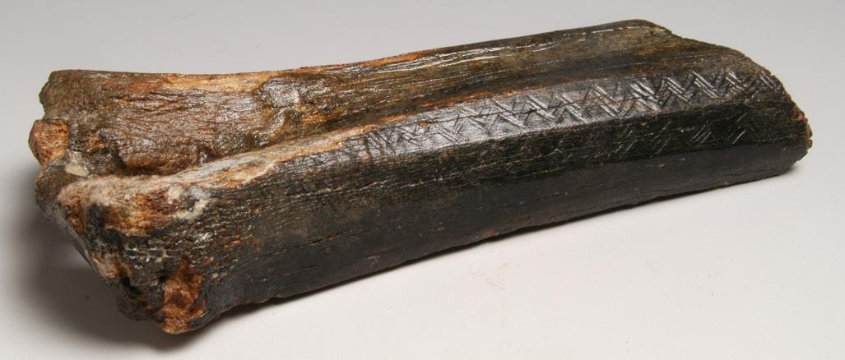
4. IJstijdkunst
…
…
…
Notes:
Zo’n 35.000 jaar geleden komt de moderne mens naar Doggerland. Er lopen dan nog steeds grote kuddes rendieren en mammoeten. Vondsten uit deze periode zijn zeldzaam. Er leefden maar een paar kleine groepen mensen in Doggerland en er is weinig bewaard gebleven.
Bekijk het bot op deze slide eens goed. Het is een versierd stuk bot van een oeros of bizon. Deze vondst is meer dan 13.000 jaar oud. Zie je de versiering in de vorm van de letter V?
Waarmee is de versiering in het bot gemaakt, denk je?
> Werkblad: opdracht 7
Met welk patroon zou jij jouw waardevolle ijstijdeigendom versieren?
> Werkblad: opdracht 8
Foto’s:
- Het versierde middenvoetsbeen van een oeros of bizon.
Illustratie:
- Sjamanen van de Federmesser-cultuur voeren een dans uit met trommel en gedecoreerde attributen, waaronder een benen staf (Kelvin Wilson).

Slide 9
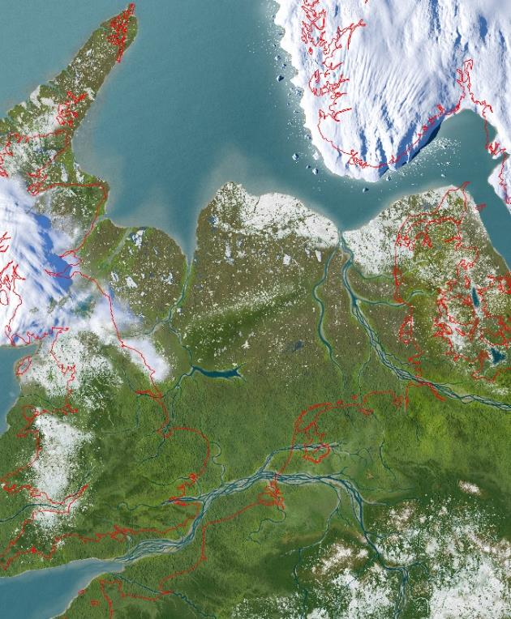
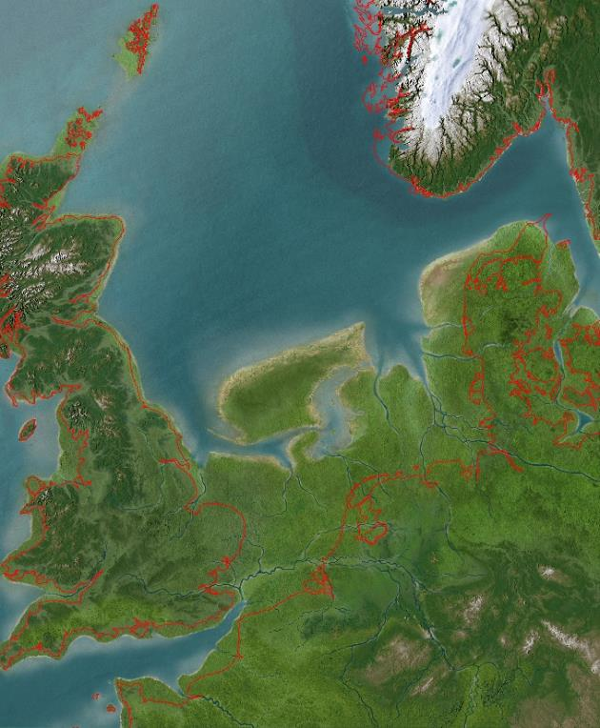
Een verdrinkende wereld
Notes:
In de laatste ijstijd, zo’n 40.000 jaar geleden, stierf de Neanderthaler uit.
Hadden er leerlingen bij opdracht 1 op het werkblad ingevuld dat ze Neanderthaler zijn? Dan valt er nog wat te leren om te overleven in Doggerland!
Bespreek met de leerlingen:
- Wat zou jij in de prehistorie doen bij een stijgende zeespiegel?
Afbeeldingen:
- Links > Doggerland ca 14.000 jaar geleden. Afsmeltende Britse en Scandinavische ijskappen met ijsbergen langs de Noorse kust. Zuidelijk van de Doggerbank.
- Rechts > Doggerland ca 10.000 jaar geleden. Boreale bossen met den, hazelaar en eik ontstaan. Zee tussen Ierland en Groot-Brittannië. Er is een zeespiegelstijging van 70 cm per eeuw.

Slide 10
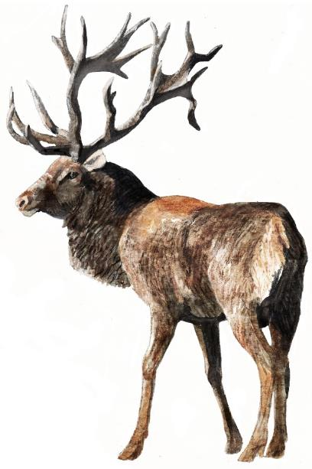
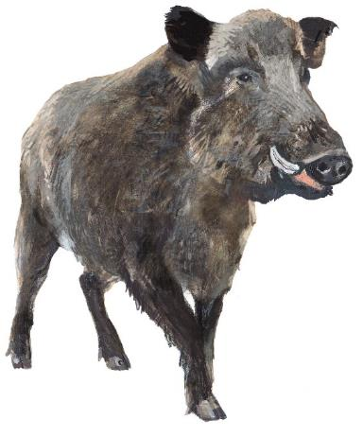
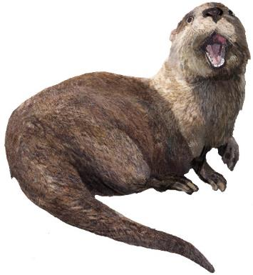
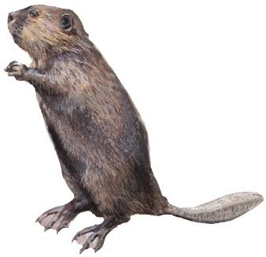
5. Het water komt!
Notes:
Na de laatste ijstijd wordt het warmer. Doggerland verandert in een moerassig bos met vel dieren en planten om te eten. Door de stijgende zeespiegel veranderde het landschap wel steeds: op de plek waar je ooit als kind had gekampeerd, kon je later als volwassene naar snoeken vissen.
Ben jij een echte spoorzoeker? Bij welk dier horen de pootafdrukken op het werkblad?
(Let op: dieren komen niet volledig overeen met de afbeeldingen op deze slide)
> Werkblad: opdracht 9
Bespreek met de leerlingen:
- Hoe zou je op al deze verschillende dieren jagen? En wat of wie heb je daarvoor of daarbij nodig?
Tip: denk hierbij aan de volgende dingen: jaag je alleen of samen (wat moet je dan goed kunnen), op welke plekken (land of water) en waarmee (wapens en gereedschappen)?
Afbeeldingen:
- Wild zwijn, bever, otter, edelhert (Kelvin Wilson).

Slide 11
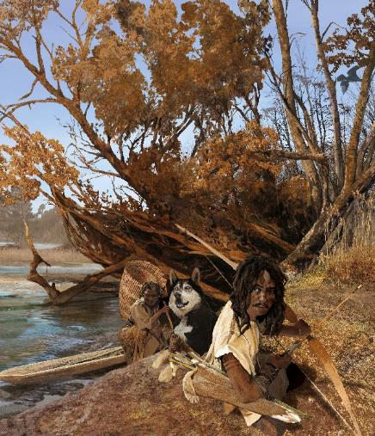
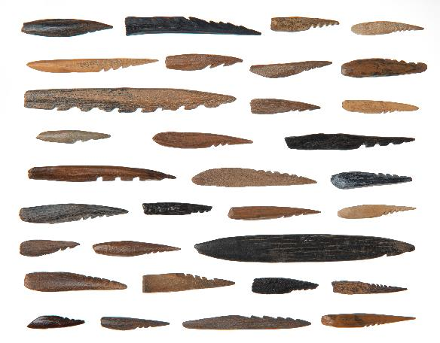
6. Mesolithicum
…
…
…
Notes:
De periode na de laatste ijstijd noemen we het Mesolithicum, de middensteentijd. Deze tijd staat bekend om heel kleine vuurstenen werktuigen en wektuigen van been en gewei. Het maken van werktuigen uit een brok vuursteen is niet makkelijk en vereist veel geduld en ervaring.
Spitsen van been en gewei werden gebruikt als punten van speren en pijlen, om mee te jagen.
Hebben de leerlingen een scherp oog?
> Werkblad: opdracht 10
Foto’s:
- Pijlspitsen (Peeters).
Illustratie:
- Een mesolithische jager, gewapend met o.a. pijl en boog (Kelvin Wilson).

Slide 12
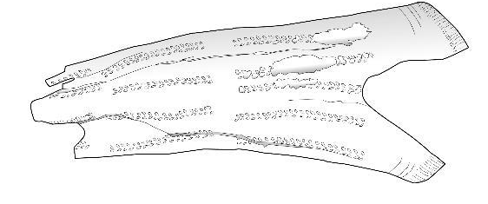
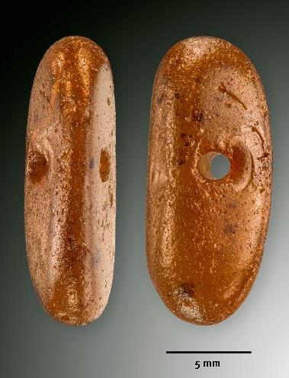
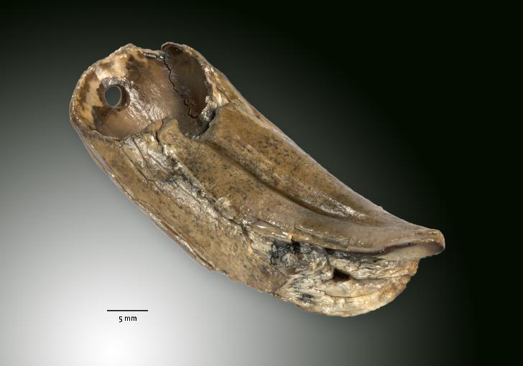
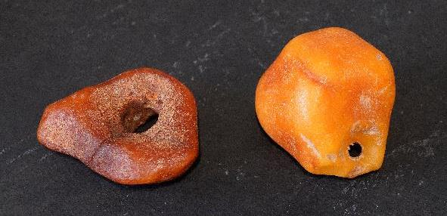
7. Sieraden en kunst
Notes:
De jager-visser-verzamelaars maakten naast werktuigen ook andere mooie en opvallende spullen. Ze gebruikten verschillende materialen om sieraden mee te maken.
Hoe noemen we de fossiele hars met een donkeroranje of lichtbruine kleur?
> Werkblad: opdracht 11
En hoe liet je als jager zien dat je een bijzondere prooi had gevangen?
> Werkblad: opdracht 12
Foto’s:
- Linksonder > Hanger slagtand wild zwijn.
- Rechtsonder > twee doorboorde barnstenen kralen, ca 6 cm (Klaas Post).
Afbeelding:
- Reconstructie versierd bot.

Slide 13
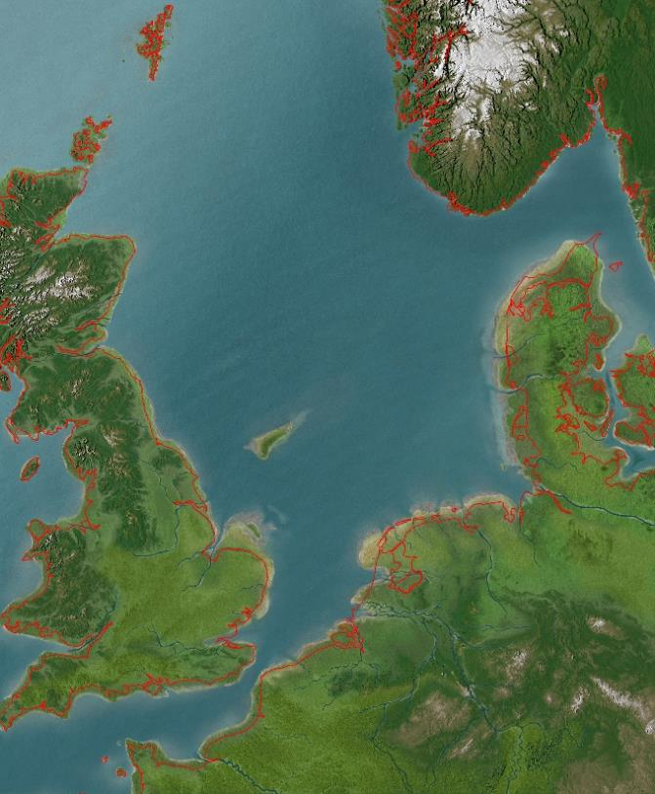
8. Onder water
Notes:
Hadden er leerlingen bij opdracht 1 op het werkblad ingevuld dat ze rendierjager of jager-visser-verzamelaar zijn? Helaas…door het stijgende zeewater kon men niet in Doggerland blijven wonen.
De zeespiegel bleef stijgen en uiteindelijk verdween Doggerland onder de golven van de Noordzee. Dat ging soms sneller met pulsen en de belangrijkste vond 8450 jaar geleden plaats, door het afsmeltende Canadese landijs. Dit leidde in het Noordzeegebied tot een zeespiegelstijging van 4 meter binnen 200 jaar (van -19 naar -15 meter). Een groot deel van Doggerland verdween hierdoor onder water. De Doggerbank werd een eiland en in het vlakke Rijn-Maasdal bij Rotterdam verschoof de kustlijn met 100 meter per jaar! Het duurde niet lang voordat het Kanaal en de Noordee weer verbonden waren.
Bovenop de snelle zeespiegelstijging vond een nieuwe catastrofe plaats. Rond 6150 v.Chr brak voor de kust van Noorwegen een stuk land af met een lengte van 290 km en een volume van 3000 km². Dit veroorzaakte een enorme vloedgolf. Aan onze ondiepe kusten brak de golf al eerder, maar vormde een onhoudbare muur van bruin water die de lage rietlanden bij Leiden en Rotterdam aan onze kust doorbrak en uitrolde tot in de moerasbossen van Noord-Brabant.
In de eeuwen daarna werd de Noordzee een vaarroute voor handel en reizen. En het is ook nu nog een van de drukste en meest gebruikte zeeën ter wereld.
De komende eeuwen zullen de temperatuur en de zeespiegel verder stijgen. Niet door een ijstijd, maar door ons.
Wat kunnen we doen om de zeespiegelstijging te beperken?
> Werkblad: opdracht 13
Bespreek met de leerlingen:
de antwoorden van de leerlingen bij opdracht 13.
Afbeelding:
- Doggerland ca 8.000 jaar geleden. Na de puls van 6.450 v.Chr. Vertraagt de zeespiegelstijging defintief. Rond 6.150 v.Chr. Worden deze kusten door de Storegga-tsunami getroffen. Vanaf nu beginnen de waddenkusten te ontstaan. Voortgaande zeespiegelstijging maakt na 5.800 v.Chr. Een einde aan Doggerland.

Slide 14
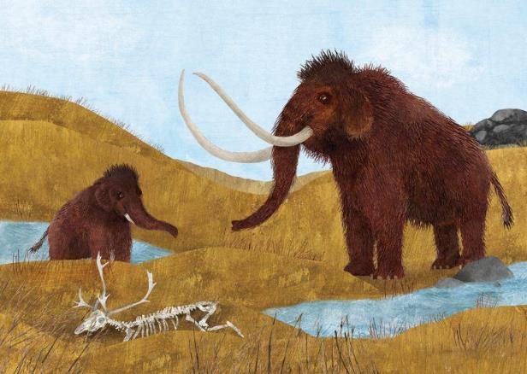
Afsluiting
Wat zijn we tijdens deze les te weten gekomen over:
het landschap van Doggerland?
wie er leefden in Doggerland?
wat er allemaal veranderde in Doggerland, in een miljoen jaar tijd?
Hoe denk je nu over
Doggerland? En is dat anders dan vóór deze les?
Notes:
We zijn aan het einde van de les gekomen.
Bespreek met de leerlingen:
- Hoe zag het landschap van Doggerland er gedurende een miljoen jaar uit? (Droog, ijs, nat, mammoetsteppe, moerassig, bos.)
- Wat veranderde er allemaal? (De dieren en mensen die er leefden, de manier waarop men leefde, wat men at.)
- Is het beeld van de leerlingen over Doggerland anders dan aan het begin van deze les? Hoe komt dat?
Prijsvraag*: maak kans op het boek ‘Onder de golven’ van Linda Dielemans!
> Werkblad: laatste opdracht (woordzoeker)
*Tijdens de looptijd van de tentoonstelling.
Afbeelding:
- Mammoetsteppe (Djenné Fila voor het boek ‘Onder de golven’)

Slide 15
Kijk voor meer informatie op: www.rmo.nl/doggerland

